Slide 1

Проект по разработке небулайзера с интегрированным газоанализатором (датчиком измерения кислорода и углекислого газа в выдыхаемом воздухе)

Slide 2
ПРОБЛЕМА
        Риск назначения неоптимальной дозировки лекарств при использовании небулайзеров (недостаточной или избыточной) ухудшает контроль над заболеванием, повышает вероятность осложнений и снижает качество жизни пациентов.
Исследование с участием 4078 взрослых пациентов с бронхиальной астмой (БА) показало, что ошибки в выполнении ингаляции через дозированный аэрозольный ингалятор (ДАИ) совершали 71% больных.
        Проблема недостаточного контроля газообмена у пациентов, из‑за отсутствия регулярного и своевременного мониторинга концентрации кислорода (O₂) и углекислого газа (CO₂) в выдыхаемом воздухе, создаёт риск развития гипоксии, гиперкапнии и гиповентиляции с последующим ухудшением клинического состояния.
Исследования, оценивающие правильность назначения оксигенотерапии госпитализированным пациентам с обострением ХОБЛ из 384 стационара из 13 стран Европы, показывали, что рекомендации не соблюдались более чем в 20% случаев.
        Проблема недостаточной документированности и анализа данных о газообмене и реакции пациента на небулайзерную терапию действительно актуальна. Отсутствие структурированного учёта показателей в динамике затрудняет объективную оценку эффективности ингаляций, своевременное выявление тенденций к ухудшению или улучшению состояния и корректировку лечения.
В работе о лечении ХОБЛ с помощью небулайзера с препаратом «Беротек» данные собирали только в определённые временные точки (до лечения, каждые 3 часа в течение суток, в начале и конце лечения), что ограничивает возможность отслеживания динамики в другие периоды. В исследовании принимали участие 20 человек.

Slide 3
Заболевания, при которых назначают ингаляции с помощью небулайзера, а также необходимо отслеживать показатели кислорода и углекислого газа в выдыхаемом воздухе:
СТАТИСТИКА
Бронхиальная астма — хроническое заболевание дыхательных путей, при котором нарушается нормальная реакция бронхов на внешние раздражители.
На 2025 год около 339 миллионов человек в мире уже имеют диагноз бронхиальная астма. В Российской Федерации официально зарегистрированы около 1,2 млн случаев бронхиальной астмы.
Хроническая обструктивная болезнь лёгких (ХОБЛ) — воспалительное заболевание, при котором нарушается проходимость дыхательных путей для воздушного потока, в результате у пациента затрудняется дыхание.
На 2025 год реальное число россиян, страдающих хронической обструктивной болезнью лёгких (ХОБЛ), может достигать примерно 12 млн человек, что составляет порядка 7% взрослого населения страны.

Slide 4
СТАТИСТИКА
Бронхиолит — инфекционно-воспалительное заболевание нижних дыхательных путей, протекающих в мелких бронхиолах.
По российским данным, заболеваемость бронхиолитом составляет 114–137 случаев на 1000 детей. Максимальная заболеваемость отмечается в возрасте 2–8 месяцев жизни.
По данным 2023 года, в России общая заболеваемость бронхоэктазией взрослого населения (18 лет и старше) составила 19,7 на 100 тысяч населения, первичная — 2,6 на 100 тысяч населения.
Бронхоэктатическая болезнь — хроническое заболевание бронхолёгочной системы, при котором происходит гнойное воспаление слизистой бронхов, сопровождающееся расширением их внутреннего просвета за счёт деформации стенок. Такие участки расширенных бронхов называют бронхоэктазами.
Муковисцидоз (кистозный фиброз) — наследственное заболевание, при котором нарушается работа экзокринных желёз. Вырабатываемый ими секрет становится густым и вязким, образуя слизь.
В Российской Федерации частота муковисцидоза составляет 1:7411 новорождённых. По данным регистра пациентов с муковисцидозом за 2021 год, в России были зарегистрированы 3,9 тыс. пациентов с этим заболеванием. Доля совершеннолетних составила 27,4%.

Slide 5
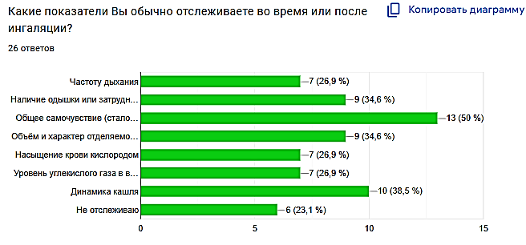
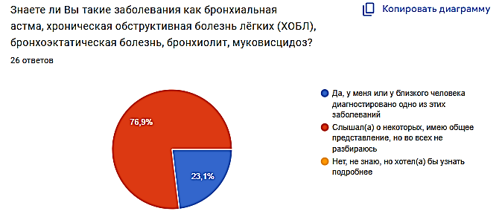
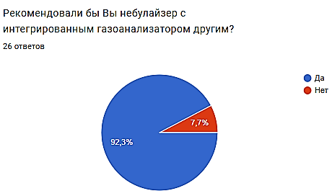
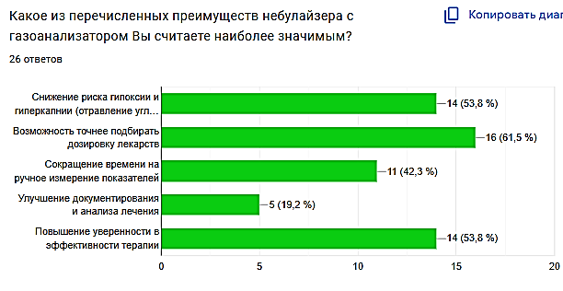
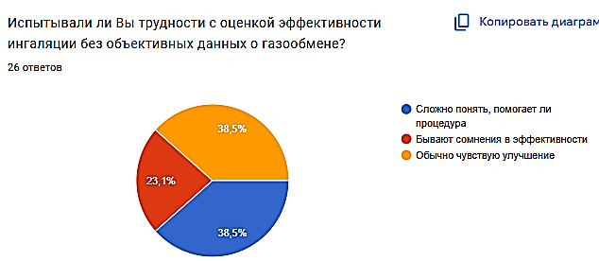

АКТУАЛЬНОСТЬ

Slide 6
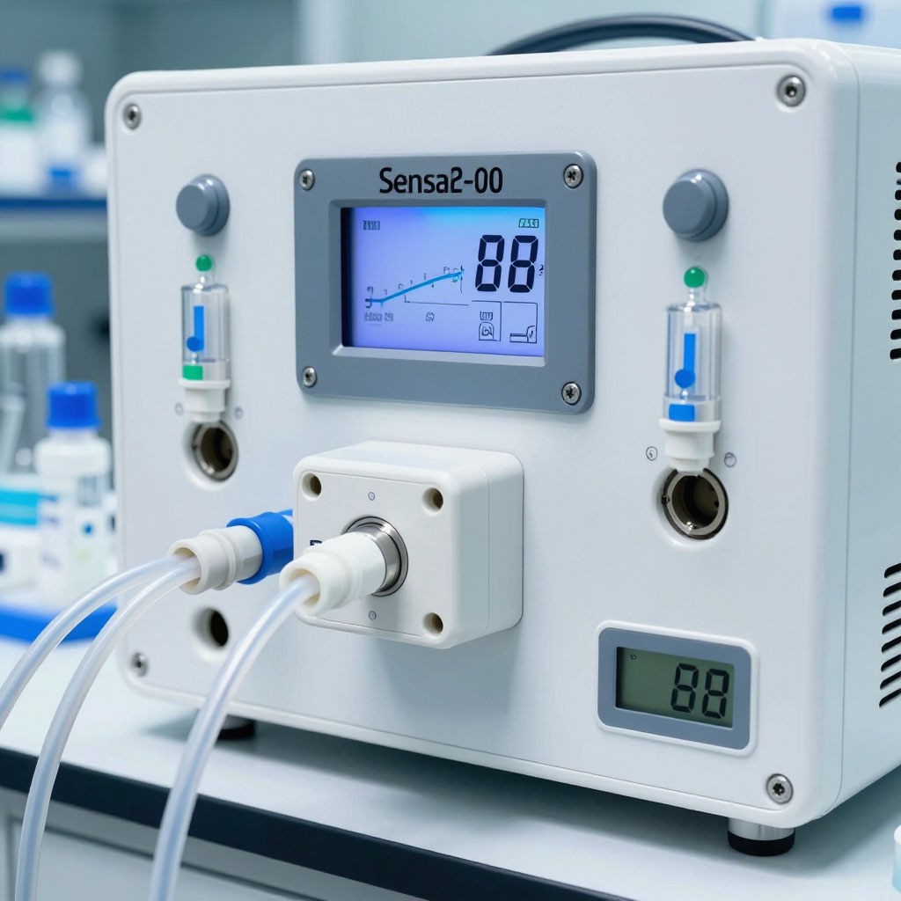
РЕШЕНИЕ
Проект по разработке «Небулайзер с интегрированным газоанализатором (датчиком измерения кислорода и углекислого газа в выдыхаемом воздухе)» предполагает объединение двух медицинских технологий:
1. Небулайзера для ингаляционной терапии. Он преобразует жидкое лекарственное средство в мелкодисперсный аэрозоль, который пациент вдыхает через маску или мундштук. Это позволяет препаратам быстро достигать бронхов и лёгких.
2. Газоанализатора. Датчик кислорода и углекислого газа (CO₂) в выдыхаемом воздухе позволяет отслеживать концентрацию этих газов. Это важно для оценки эффективности газообмена в лёгких и коррекции терапии.
Текущие параметры
Тип небулайзера – компрессорный.
Размер частиц аэрозоля – 0,5-10мкм.
Скорость распыления – 0,3 мл/мин.
Устройство имеет цифровой дисплей для отображения результатов измерений.
Питание от сети.
Корпус – ударопрочный гипоаллергенный пластик.
Внутренние компоненты – коррозионностойкие сплавы.
К небулайзеру могут подсоединяться маски для взрослых и детей, мундштуки, насадки для носа, соединительные трубки.
Датчики газов: Senseair K33 ELG — OEM-сенсор CO₂ с низким энергопотреблением для интеграции в устройства; AO-09 —датчик кислорода.
Безопасность - ГОСТ 31513-2012, ГОСТ Р 50444-2020, ГОСТ Р ИСО 80601-2-12, ГОСТ Р МЭК 60601-1, ГОСТ 30324.0/ГОСТ Р 50267.0, ГОСТ Р ИСО 14971.
Целевые параметры
Минимизация погрешности при определении концентрации кислорода и углекислого газа, особенно в условиях повышенной влажности или наличия других газов.
Возможность работы с различными уровнями концентрации газов, включая экстремальные значения.
Минимальное время, необходимое для регистрации изменения концентрации газов в выдыхаемом воздухе, чтобы обеспечить своевременную коррекцию терапии.
Автоматическое адаптивное регулирование параметров ингаляции (например, скорости распыления, концентрации кислорода в подаваемой смеси) в зависимости от данных газоанализатора.
Интуитивный интерфейс, минимальные требования к обслуживанию и дезинфекции.
Совместимость с широким спектром лекарственных препаратов.
Помимо ГОСТ, устройство должно соответствовать требованиям ISO, EN и другим международным нормативам, что повысит шансы на выход на глобальный рынок.

Slide 7
РЕШЕНИЕ
Основная идея — создать устройство, которое не только доставляет лекарственные препараты в дыхательные пути, но и в режиме реального времени контролирует параметры газообмена, что повышает эффективность лечения и безопасность пациента.
Решение проблемы неоптимальной дозировки лекарств
Газоанализатор поможет выявить такие ошибки: если показатели не меняются, несмотря на корректную дозировку, это может указывать на нарушение техники ингаляции.
Прибор будет показывать насколько эффективна лекарственная терапия, требуется ли замена лекарственного препарата.
Минимизирует риск развития побочных эффектов.
Контроль газообмена и предотвращение осложнений
Датчики будут фиксировать изменения уровня O₂ и CO₂ в выдыхаемом воздухе после ингаляции и предупреждать развитие гипоксии, гиперкапнии и гиповентиляции.
Снижение вентиляции лёгких приводит к накоплению CO₂ и ухудшению состояния. Газоанализатор поможет обнаружить это на ранних стадиях.
Улучшение документированности и анализа данных
Данные будут храниться в единой базе с привязкой к конкретным сеансам терапии, что позволит анализировать динамику состояния пациента.
Врачи смогут объективно оценивать, как ингаляции влияют на газообмен, и корректировать лечение на основе количественных данных.
Применение в разных областях небулайзера с интегрированным газоанализатором (датчиком измерения кислорода и углекислого газа в выдыхаемом воздухе):
В медицине: интенсивная терапия и реанимация;
Спортивная медицина и физиология: небулайзеры могут применяться для ингаляций противовоспалительных или увлажняющих растворов у спортсменов с респираторными нарушениями, вызванными интенсивными нагрузками. Газоанализатор помогает контролировать состояние дыхательной системы в процессе реабилитации.
Фармакокинетика и биодоступность: мониторинг уровней O₂ и CO₂ позволяет изучать, как ингаляционные препараты влияют на дыхательную функцию и газообмен, что важно при разработке новых лекарственных форм.
Технологические направления (в соответствии с перечнем критических и сквозных технологий):
Биомедицинские и когнитивные технологии здорового и активного долголетия.

Slide 8
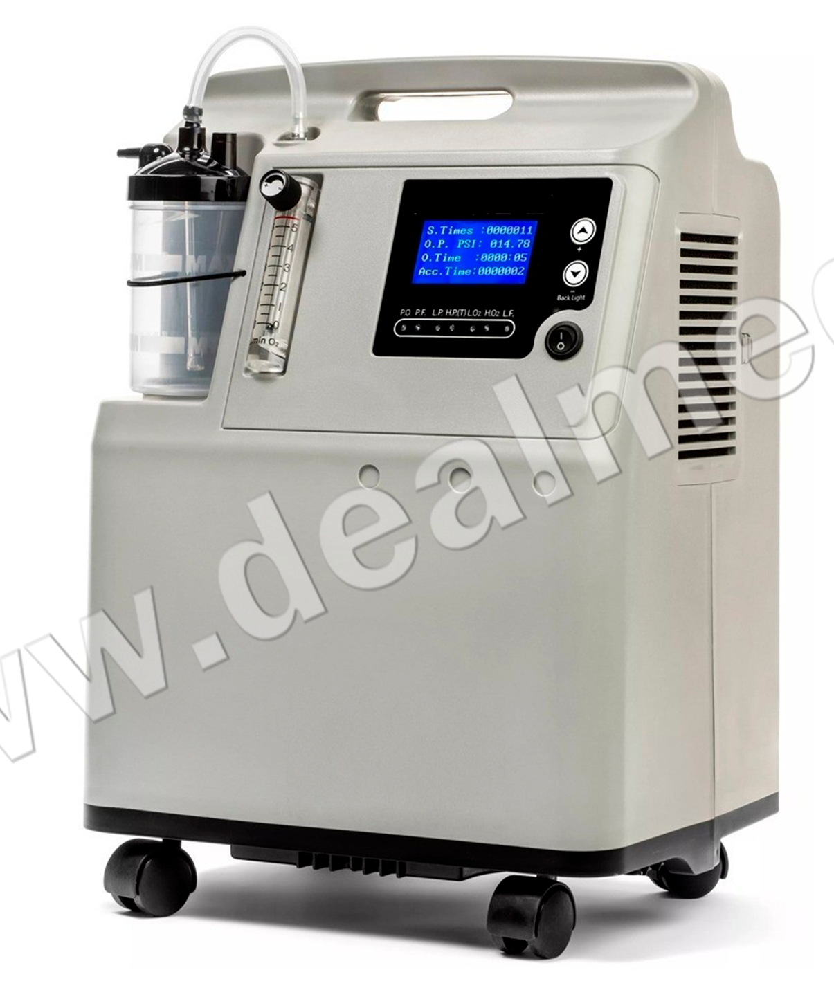
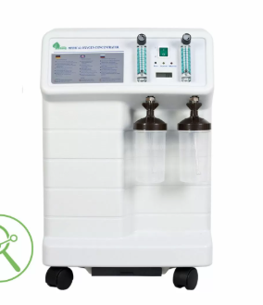
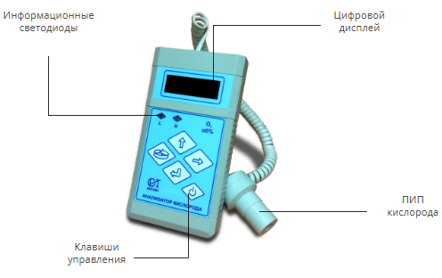
КОНКУРЕНТЫ И АНАЛОГИ
Фирмы | Характеристика | Прибор | Прямой конкурент | Косвенный конкурент | Ключевой конкурент
Longfian Scitech Co., Ltd. | Китайская компания, основанная в 2005 году. Кислородный концентратор JAY-5A – это современный медицинский прибор для производства лечебно-профилактической воздушной смеси с повышенной кислородной концентрацией. Это устройство, в котором используется физический метод и технология адсорбции, в рабочем режиме постоянно выделяет из окружающего воздуха кислород, соответствующий заданным медицинским требованиям. Происходит это при включенном энергопитании и при постоянной температуре. Производительность составляет 5 л/мин. |  |  | +
Atmung | Немецкий бренд, поставляющий кислородное оборудование в Россию с 2005 года. Кислородный концентратор Atmung LFY-I-5A имеет возможность установки дополнительного выхода кислорода для подачи не только одному пациенту до 10 л/мин, но и сразу (одновременно) двум пациентам с потоком до 5 л/мин каждому. При необходимости, можно установить небулайзер, кислородная терапия и распыление кислорода проводятся одновременно. Встроенный газоанализатор позволяет всегда контролировать концентрацию кислорода на выходе, что особенно важно при длительном дыхании. При насыщенности меньше 85%-82% загорается индикатор. Концентратор снабжён HEPA-фильтром, что позволяет продлить срок службы аппарата. |  | + |  | +
ЗАО «ИНСОВТ» | В Санкт-Петербурге было основано в 1992 году на базе СКБ аналитического приборостроения НТО АН СССР. Газоанализатор медицинского кислорода ГКМП-02 применяется в отделениях (центрах) реанимации и интенсивной терапии больниц, госпиталей, клиник и научных центров, на машинах скорой помощи, в службах МЧС. Может применяться в стационарных аппаратах ингаляционного наркоза и ИВЛ. Время автономной работы без подзарядки 100 часов. |  |  | +

Slide 9
КОНКУРЕНТЫ И АНАЛОГИ
Критерии | Небулайзер с интегрированным газоанализатором | JAY-5A | LFY-I-5A | Газоанализатор медицинского кислорода ГКМП-02
Наличие встроенного газоанализатора | 5 | 4 | 4 | 4
Мобильность | 3 | 3 | 3 | 5
Наличие встроенного небулайзера | 5 | 0 | 4 | 0
Средний балл | 4,33 | 2,33 | 3,66 | 3,00
Основные конкурентные преимущества: «Небулайзер с интегрированным газоанализатором» демонстрирует сбалансированность по ключевым критериям с явным лидерством в самых важных функциях (анализатор + небулайзер); получает наивысший результат – 4,33 среди всех сравниваемых устройств, что позволяет сделать вывод о том, что можно одновременно проводить ингаляции и контролировать концентрацию кислорода; оценка мобильности не самая высокая (как у ГКМП-02 с 5 баллами), но это компенсируется преимуществами в функциональности.

Slide 10


КОМАНДА ПРОЕКТА
SOFT SKILS
SOFT SKILS
Честная
Коммуникабельная
Трудолюбивая
Ответственная
Целеустремлённая
Креативная
HARD SKILS
HARD SKILS
Закончила медицинский колледж на Фармацевта
Закончила художественную школу
Навыки обучения и самообразования
Закончила медицинский колледж на фармацевта
Участвую каждый год в научно-исследовательских конференциях
Работа с медицинской информацией
Лукашова Анастасия Сергеевна
Руководитель
Тёкина Марина Алексеевна
Исполнитель, программист

Slide 11



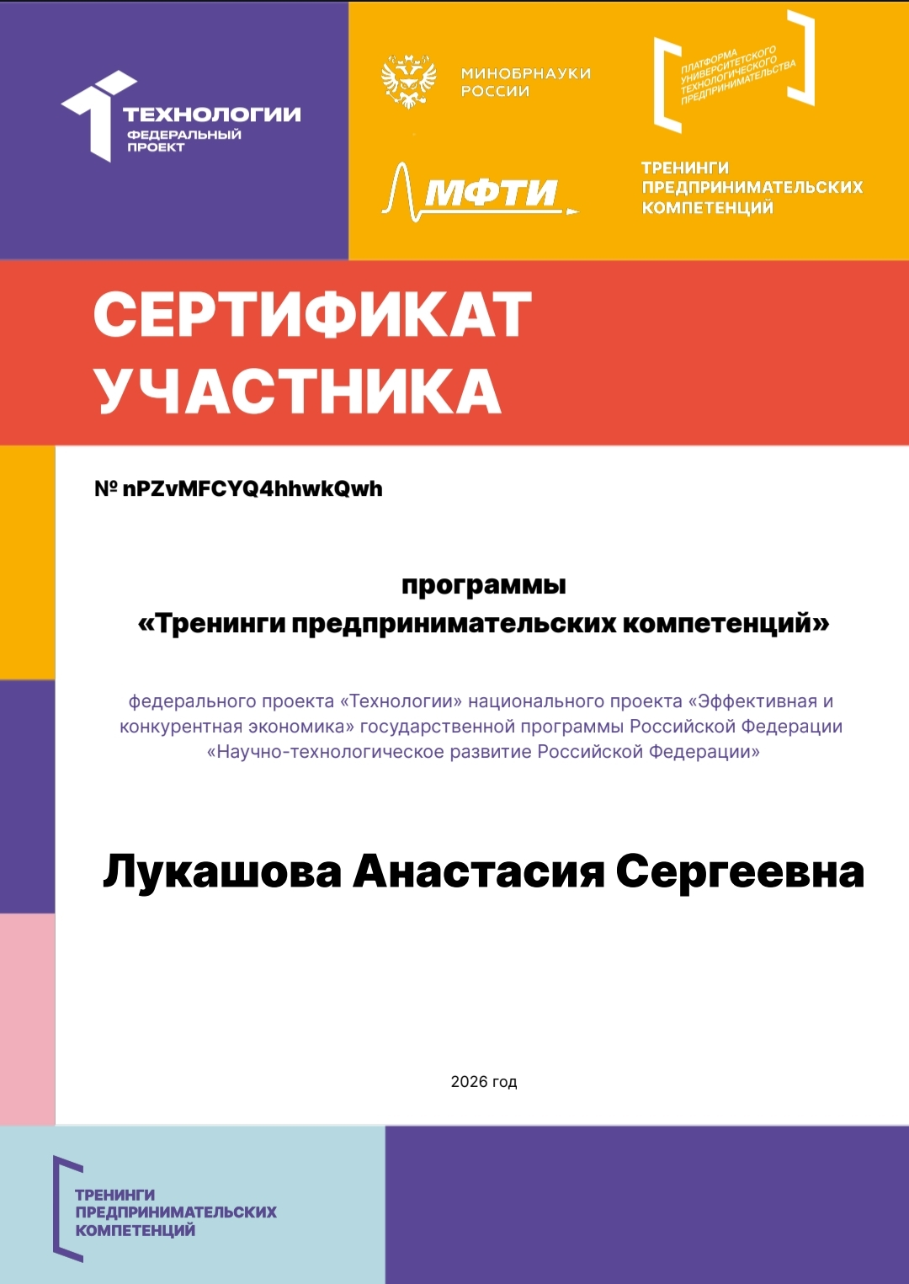
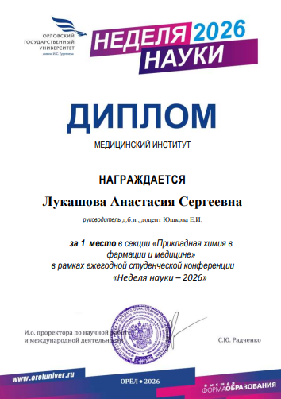

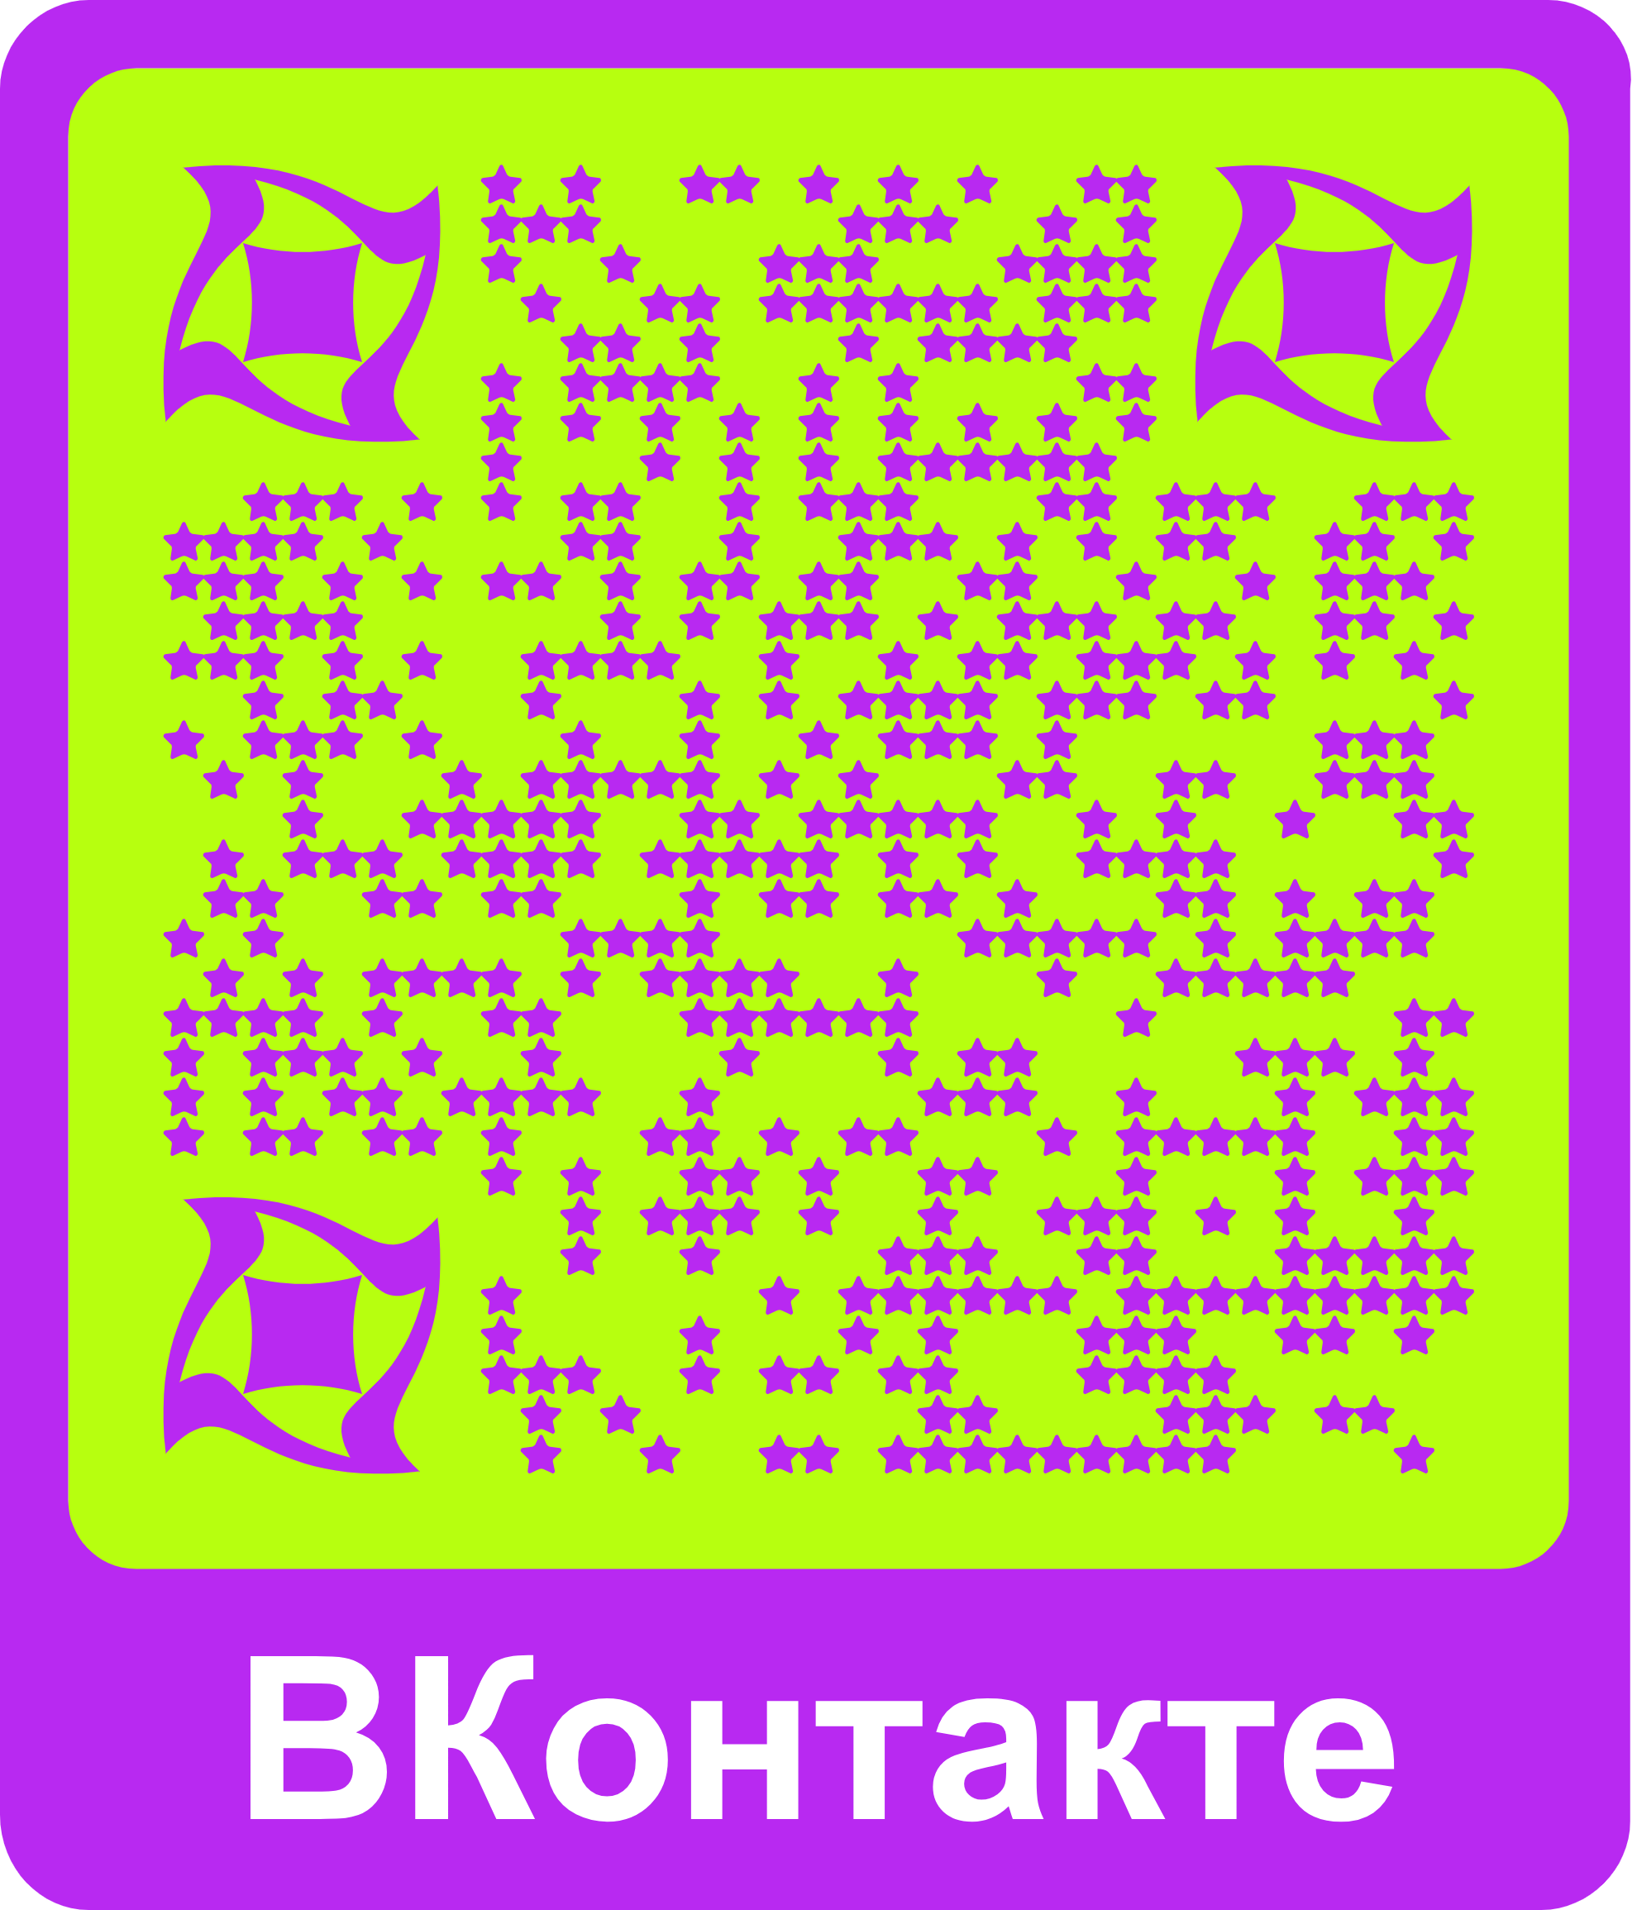
КОМАНДА ПРОЕКТА

